Slide 1
PESQUISA ENVOLVENDO SERES HUMANOS

Slide 2
“...uma pesquisa é considerada ética ou não a partir do momento de sua concepção.”
Henry Beecher
Importância dos CEPs e Protocolo de Pesquisa

Slide 3

EXIGÊNCIAS ÉTICAS
Adequação da metodologia científica
Justificativa para o uso de placebo
Justificativa para a dispensa do TCLE
Necessidade de revisão periódica da norma
Utilização em todas as áreas do conhecimento
Considerar como pesquisa todo procedimento que não esteja consagrado na literatura

Slide 4
CONSENTIMENTO LIVRE E ESCLARECIDO
Anuência do sujeito da pesquisa e/ou de seu representante legal, livre de vícios (simulação, fraude ou erro), dependência, subordinação ou intimidação, após explicação completa e pormenorizada sobre a natureza da pesquisa, seus objetivos, métodos, benefícios previstos, potenciais riscos e o incômodo que esta possa acarretar, formulada em um termo de consentimento, autorizando sua participação voluntária na pesquisa.

Slide 5
Consentimento Livre e Esclarecido
Uso burocrático
de um documento em
obediência às
normas legais
Proteção do Pesquisador
ou da Instituição de Pesquisa
Termo de Isenção de
Responsabilidade
Compromisso moral dos profissionais de
respeito à pessoa
do paciente e/ou participante

Slide 6
Consentimento Livre e Esclarecido
Processo de Obtenção
Pré-condições
  Capacidade para entender e decidir
  Voluntariedade
Elementos de Informação
  Explicação dos riscos e benefícios
  Alternativas
  Compreensão: riscos, benefícios e alternativas
Elementos de Consentimento
  Decisão em favor de uma opção
  Autorização para a realização
  Faden, R. & Beauchamp, TL. 1995

Slide 7
Pesquisa envolvendo seres humanos
Pesquisa que, individual ou coletivamente, envolva o ser humano, de forma direta ou indireta, em sua totalidade ou partes dele, incluindo o manejo de informações ou materiais.

Slide 8
SUJEITO DA PESQUISA
é o(a) participante pesquisado(a), individual ou coletivamente, de caráter voluntário, vedada qualquer forma de remuneração.

Slide 9
COMITÊS DE ÉTICA EM PESQUISAS
“colegiados interdisciplinares e independentes, com ‘obrigação pública’, de caráter consultivo, deliberativo e educativo, criados para defender os interesses dos sujeitos da pesquisa em sua integridade e dignidade e para contribuir no desenvolvimento da pesquisa dentro dos padrões éticos”.

Slide 10
Risco da pesquisa - possibilidade de danos à dimensão física, psíquica, moral, intelectual, social, cultural ou espiritual do ser humano, em qualquer fase de uma pesquisa e dela decorrente.
Dano associado ou decorrente da pesquisa – agravo imediato ou tardio, ao indivíduo ou à coletividade, com nexo causal comprovado, direto ou indireto, decorrente do estudo científico.

Slide 11
Vulnerabilidade - refere-se a estado de pessoas ou grupos que, por quaisquer razões ou motivos, tenham a sua capacidade de autodeterminação reduzida, sobretudo no que se refere ao consentimento livre e esclarecido.
Incapacidade - refere-se ao possível sujeito da pesquisa que não tenha capacidade civil para dar o seu consentimento livre e esclarecido, devendo ser assistido ou representado, de acordo com a legislação brasileira vigente.

Slide 12
A pesquisa em qualquer área do conhecimento
envolvendo seres humanos deverá observar as seguintes exigências:
ser adequada aos princípios científicos que a justifiquem e com possibilidades concretas de responder a incertezas;
estar fundamentada na experimentação prévia realizada em laboratórios, animais ou em outros fatos científicos;

Slide 13
ser realizada somente quando o conhecimento que se pretende obter não possa ser obtido por outro meio;
prevalecer sempre as probabilidades dos benefícios esperados sobre os riscos previsíveis;
contar com o consentimento livre e esclarecido do sujeito da pesquisa e/ou do seu representante legal.

Slide 14
A pesquisa deve ser desenvolvida preferencialmente em indivíduos com autonomia plena. Indivíduos ou grupos vulneráveis não devem ser sujeitos de pesquisa quando a informação desejada possa ser obtida através de sujeitos com plena autonomia, a menos que a investigação possa trazer benefícios diretos aos vulneráveis.

Slide 15
Exige-se que o esclarecimento dos sujeitos se faça em linguagem acessível e que inclua necessariamente os seguintes aspectos:
a justificativa, os objetivos, e os procedimentos que serão utilizados na pesquisa;
os desconfortos e riscos possíveis e os benefícios esperados
os métodos alternativos existentes;
a forma de acompanhamento e assistência, assim como seus responsáveis;

Slide 16
a garantia de esclarecimentos, antes e durante o curso da pesquisa, sobre a metodologia, informando a possibilidade de inclusão em grupo controle ou placebo;
a liberdade do sujeito se recusar a participar ou retirar seu consentimento, em qualquer fase da pesquisa, sem penalização alguma e sem prejuízo ao seu cuidado;

Slide 17
a garantia do sigilo que assegure a privacidade dos sujeitos quanto aos dados confidenciais envolvidos na pesquisa;
as formas de ressarcimento das despesas
decorrentes da participação na pesquisa;
as formas de indenização diante de eventuais
danos decorrentes da pesquisa;

Slide 18
Comitê de Ética em Pesquisa (CEP)
mínimo 7 membros
área da saúde, ciências exatas, sociais e humanas,
como juristas, teólogos, sociólogos, filósofos,
bioeticistas e um representante dos usuários
não mais que 50% da mesma categoria profissional
consultores “ad hoc” (para um fim específico).
vedada a remuneração

Slide 19
CONEP -Comissão Nacional de Ética em Pesquisa
áreas temáticas especiais:
genética humana
reprodução humana
fármacos, medicamentos
equipamentos, insumos e dispositivos para a saúde novos, ou não registrados no país
procedimentos ainda não consagrados na literatura
populações indígenas
projetos que envolvam aspectos de biossegurança
coordenadas, com participação estrangeira ou remessa de material biológico ao exterior
à critério do CEP

Slide 20
A Atuação da CONEP
- 10% dos projetos analisados nos CEPs são encaminhados a CONEP

Slide 21
Motivos de pendências nos projetos enviados à CONEP
TCLE inadequado................79%
Protocolo incompleto...........48%
Uso de material biológico....27%
Sem retorno de benefício......24%
Informação incompleta.........12%
Metodologia inadequada.......06%

Slide 22
Motivos de pendências nos projetos enviados à CONEP
Inadequações no TCLE
- Linguagem...............................42%
- Restrição à indenização...........35%
- Incompleto/sucinto.................31%
- Sem formas de contato.............27%
- S/ informações de risco............15%
- S/ previsão de ressarcimento....15%

Slide 23
Atribuições da CONEP
Exame dos aspectos éticos das pesquisas
Elaboração e atualização das normas
Coordenação da rede dos Comitês de Ética em Pesquisa das Instituições
Avaliar e acompanhar os protocolos de pesquisas em áreas especiais
Instância de recursos para qualquer das áreas envolvidas

Slide 24
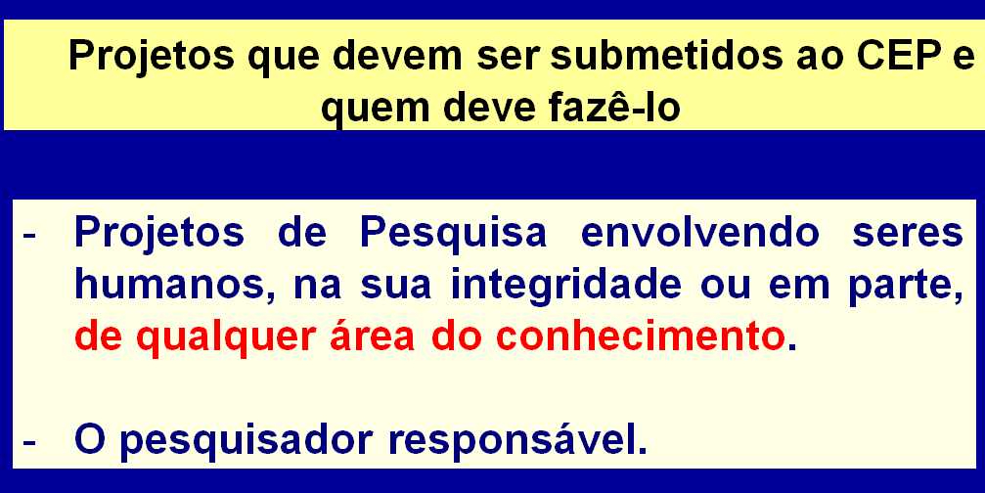

Slide 25
Comitês de Ética em Pesquisa (CEPs) no Brasil
Ministério da Saúde
Conselho Nacional de Saúde
Comissão Nacional de Ética em Pesquisa (CONEP)
CEPs nas instituições

Slide 26
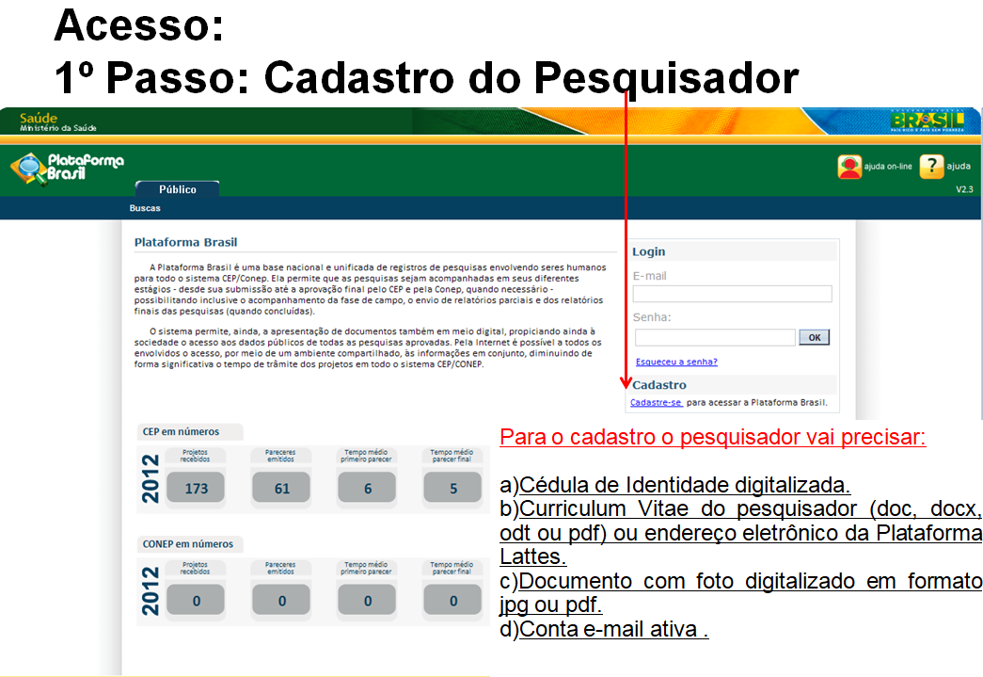

Slide 27
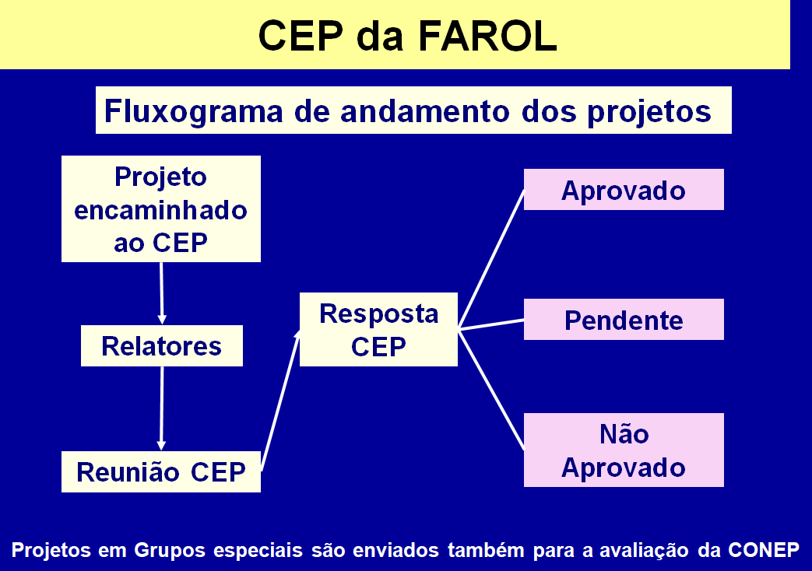

Slide 29
RISCOS E DESCONFORTOS:
Como todo processo de avaliação, poderão ocorrer alterações dos níveis de ansiedade durante a avaliação. No caso em tela, trata questões suscetíveis de provocar desconforto e sofrimento, desta forma a pesquisa apresenta risco moderado para o sujeito da pesquisa, todavia a pesquisadora assistente é acadêmica de psicologia cursando o último período de psicologia, bem como responsável é profissional de psicologia e irá acompanhar o processo de coleta de dados visando assegurar que quaisquer intercorrências durante esta fase do projeto, seja efetivamente tomada todas as providencias, inclusive prestando assistência psicológica, caso seja necessário. Ressalta-se a importância da criação de um rapport inicial antes da coleta de dados a fim de identificar possível vulnerabilidade do sujeito pesquisa em abordar questões acerca da perda de entes queridos, o que será indicativo de interrupção da coleta de dados antes da aplicação do questionário. De igual modo será assegurado ao participante se desligar da pesquisa a qualquer momento, para tanto somente expressando seu desejo ao pesquisador.

Slide 30
BENEFÍCIOS
A pesquisa poderá proporcionar benefícios diretos e indiretos aos sujeitos da pesquisa: Diretos, pois o questionário avalia as características pessoais, as mudanças e transformações que ocorrem na vida das pessoas em processo de luto, desta forma serão disponibilizados feedback dos resultados para os participantes que manifestarem desejo de recebê-lo. A pesquisa também poderá produzir benefícios sociais em decorrência das informações que serão disponibilizadas às instituições hospitalares sobre a necessidade de ofertar suporte psicológico à família que perderam seus entes em contexto de internação hospitalar.
No que se refere aos benefícios esperados na perspectiva acadêmica, o estudo em tela estará disponível para consulta dos acadêmicos após sua disponibilização na biblioteca da faculdade, bem como para toda a sociedade após publicação do artigo científico.
Portanto a pesquisa poderá contribuir para melhora do entendimento acerca do luto e de seus impactos no sistema familiar.

Slide 31
OBSERVAÇÕES COMPLEMENTARES
Em caso de dúvida a esse documento, entrar em contato com o pesquisador professor orientador Antônio Carlos Zandonadi, telefone 3442-2868, e/ou da assistente de pesquisa Janaina da Cruz Angelo, (69) 8482-4023. Caso entenda necessário poderá entrar em contato diretamente com o Comitê de Ética em Pesquisa (CEP-FAROL) no endereço RO-383, Km 1, Lado Sul, Rolim de Moura-RO, telefone (69) 3449-1800 (ramal 1843 ou 1831) ou pelo e-mail comitê.etica@farol.edu.br onde suas dúvidas serão esclarecidas e providencias poderão ser tomadas, se necessário.

